Slide 1
CADAL质检过程
CADAL管理中心质检管理小组

Slide 2
Contents
3
质检流程
1
2
抽样模型
3
质检内容
3
4
通过率统计

Slide 3
一 ：质检流程

Slide 4
质检流程
1
2
3
4
5
提交质检数据
启动质检
获取质检结果
开始质检
获取质检结果
加工单位
质检小组
加工单位
Cadal管理中心
Cadal管理中心

Slide 5
质检基本流程

Slide 6
二：抽样模型

Slide 7
抽样模型
电子书的质检主要分两个部分，
机器质检
人工质检
其中机器质检为100%质检，这里说的抽样模型是相对于人工质检来说的.
质检系统抽样采用的是GBT 2828.2-2008国家标准.
标准抽取样本数量、加工单位质检的人工质检历史通过率、资源类型权重计算获得实际抽检样本数量

Slide 8
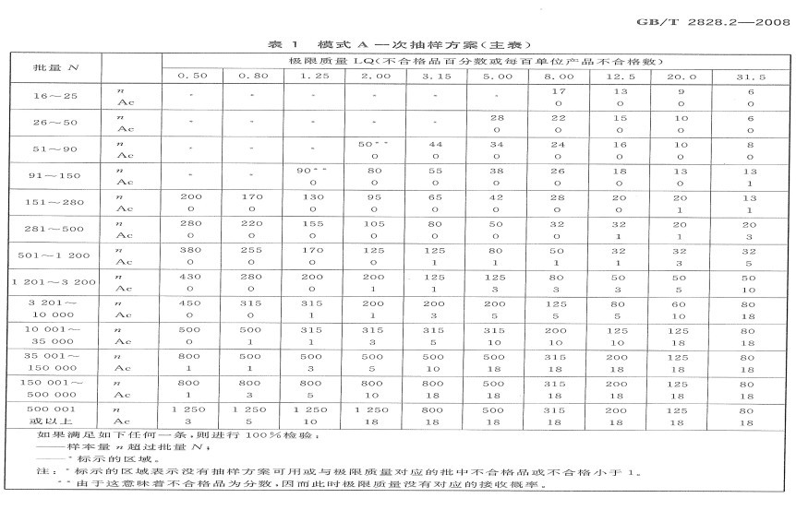
GBT2828.2-2008

Slide 9
抽样模型公式
（样本数量/历史通过率）*类型权重
样本数：根据允许缺陷率查表得
历史通过率：根据历史质检情况计算
类型权重：不同类型资源有不同权重

Slide 10
抽样模型
GBT2828.2-2008
抽样结果
历史通过率高
本次抽到质检的数量少
例如：本次抽样查样本的为100，历史通过率为95%，那么本次实际抽样结果是（100/0.95）*1=105（本）
历史通过率低
本次抽到质检的数量多
例如：本次抽样查的为100，历史通过率为85%，那么本次实际抽样结果是(100/0.85)*1=117（本）

Slide 11
三：质检内容

Slide 12
质检内容
机器质检内容.
人工质检内容.

Slide 13
机器质检内容
1：是否缺少必备文件
检查oebbrowser.html,dc.xml,a.opf,Catalog.xml
2：文件格式检查
检查文件dc.xml,a.opf,Catalog.xml 格式是否合法.
3：必备目录检查
检查资源目录结构是否正确,包含meta、ptiff,中文格式的otiff,英文格式的html目录

Slide 14
机器质检内容
全文检查
检查ptiff和otiff中文件个数是否一致
非法文件检查
检查是否包含0kb文件
无效文件检查
在目录meta中是否存在多余文件
元数据检查
检查dc.xml文件中，标引字段的必备项。如目前检查的必备字段暂定为： 题名，语种，格式，类型
（会根据不用资源类型确定不同的必备项）

Slide 15
人工质检内容
元数据内容是否正确，包括dc.xml，a.opf中数据是否正确.
图片质量检查，包括图像的清晰度，图片是倾斜，图像是有有涂改痕迹等等.

Slide 16
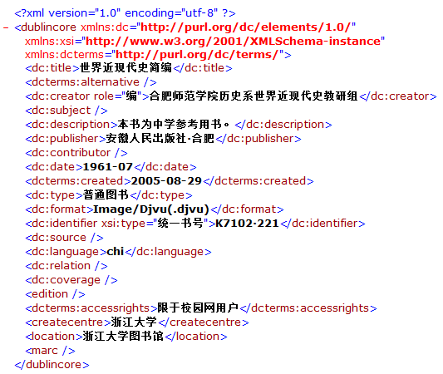
正确的dc.xml
1.检查必填字段有没填
2.检查必填字段填入的数据是否符合规范

Slide 17
四：通过率统计

Slide 18
通过率统计
批次
通过率
实时
通过率
历史
通过率
一个批次质检
完成后所得到
的通过率
加工单位所有
正在质检资
源的通过率
加工单位以往
所有质检过资源
的通过率

Slide 19
根据质检通过率的处理
一个批次通过率包括机器质检通过率和人工质检通过率.
通过率 | 处理
<90% | 整批退回重新制作，并发出质量预警
90-95% | 整批退回重新制作
>95% | 退回质检未通过的资源重新制作

Slide 20
质量预警的处理
同一单位连续2次收到质量预警
同一单位累计3次收到质量预警
管理中心将暂时停止接受此单位加工的资源，并要求重新进行资源加工培训

Slide 21
实时通过率
实时通过率包括机器质检通过率和人工质检通过率.
当发现当前通过率低于90%时，Cadal管理中心人员会联系该加工单位，询问当前质检电子书的一个情况，使加工单位能及时了结正在质检的电子书情况.

Slide 22
历史通过率
历史通过率包括机器质检通过率和人工质检通过率.
历史人工通过率作为抽样模型的一个基数据.即通过GBT2828.2-2008抽样模型后除以历史人工通过率。历史通过率越低，该抽样模型抽取到的质检数量就越多

Slide 23
批次质检结果
每个批次完成质检，都会产生如下格式的质检结果报表
包含：
1 批次质检结果
2 批次不合格资源及错误清单
3 批次合格资源清单
详见附件

Slide 24
Thank You !
Cadal质检管理小组

